Slide 1
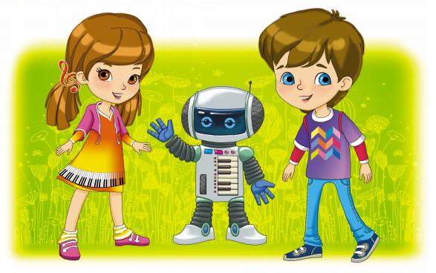
Сьогодні
Богатирі в мультиплікації
08.11.2022
Мистецтво
3 клас
Урок 9
Підручник Л.Масол
Блок «Музичне мистецтво»

Slide 2
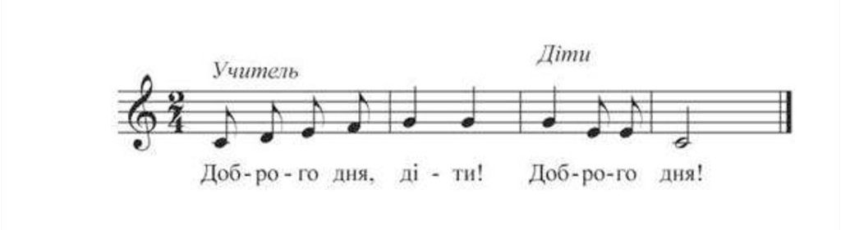
Музичне вітання
08.11.2022

Slide 3
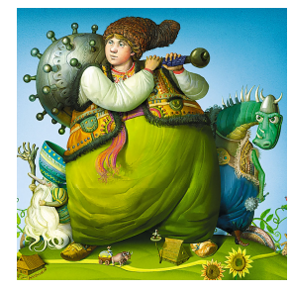
Музична подорож
08.11.2022

Slide 4
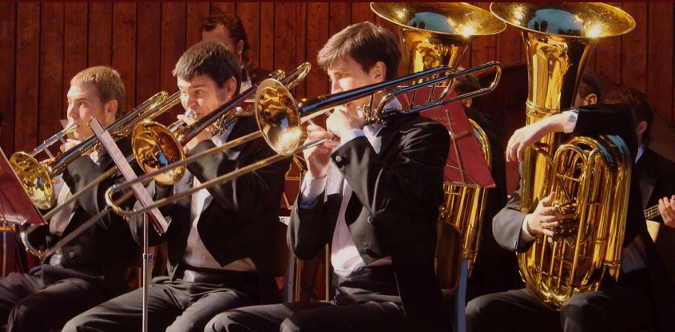
Музична подорож
08.11.2022
Духовий оркестр

Slide 5
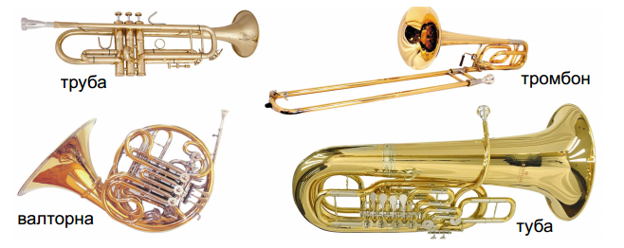
Мідні духові інструменти
08.11.2022

Slide 6

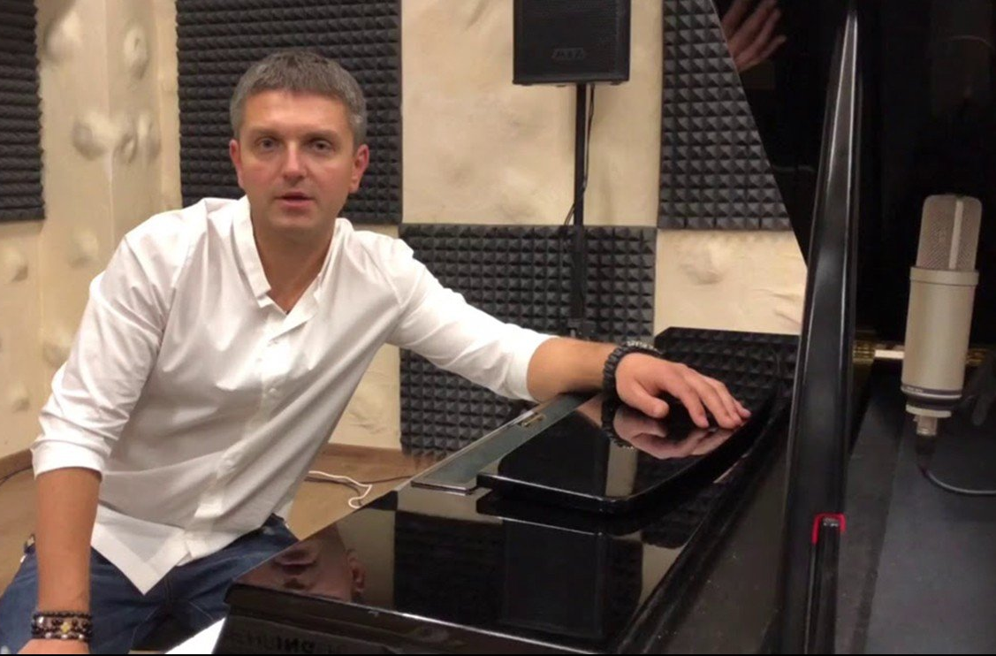
Слухання музики
08.11.2022
Пісня з м/ф «Пригоди Котигорошка та його друзів» (музика Андрія Соловйова)
Андрій Соловйов

Slide 7
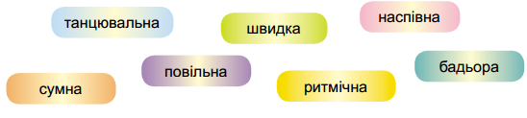
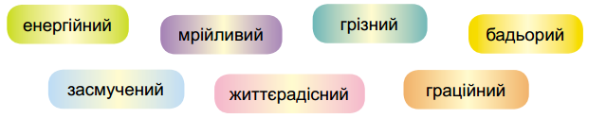
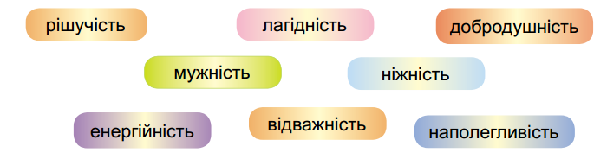
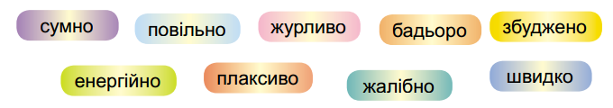
Інтерпретація музики
08.11.2022

Slide 8
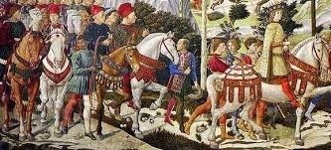
Слухання музики
08.11.2022
Франческо Пелегрино. Парад героїв.

Slide 9
Інтерпретація музики
08.11.2022

Slide 10
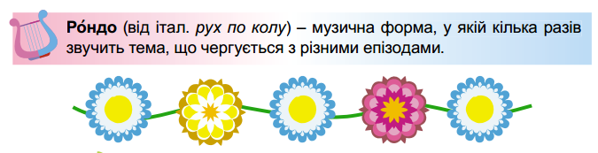
Музична грамота
08.11.2022

Slide 11
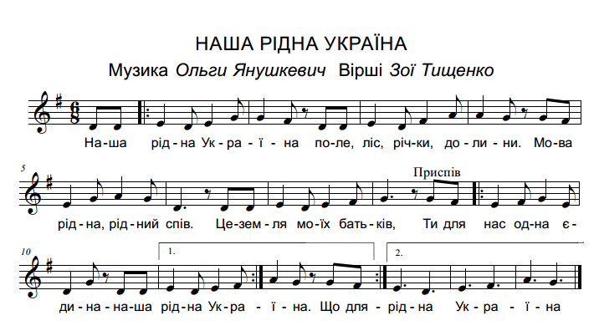
Робота над піснею
08.11.2022

